Slide 1



华为达芬奇架构及其加速器生态
Xie Wenzhao

Slide 2
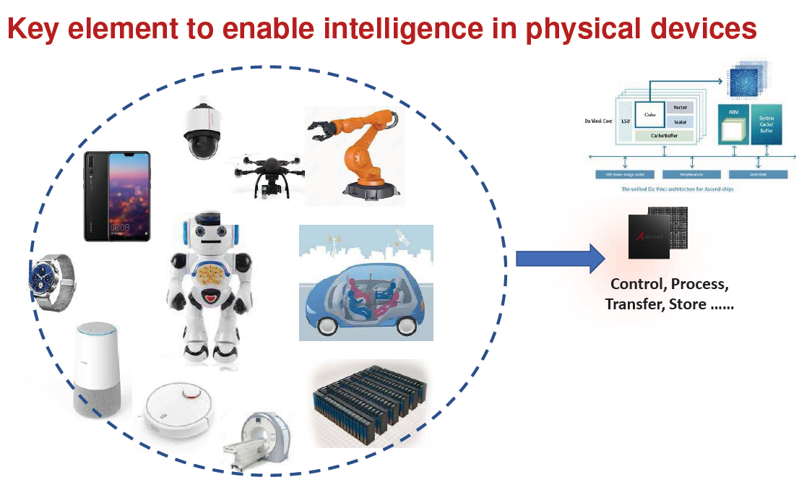
Background

Slide 3
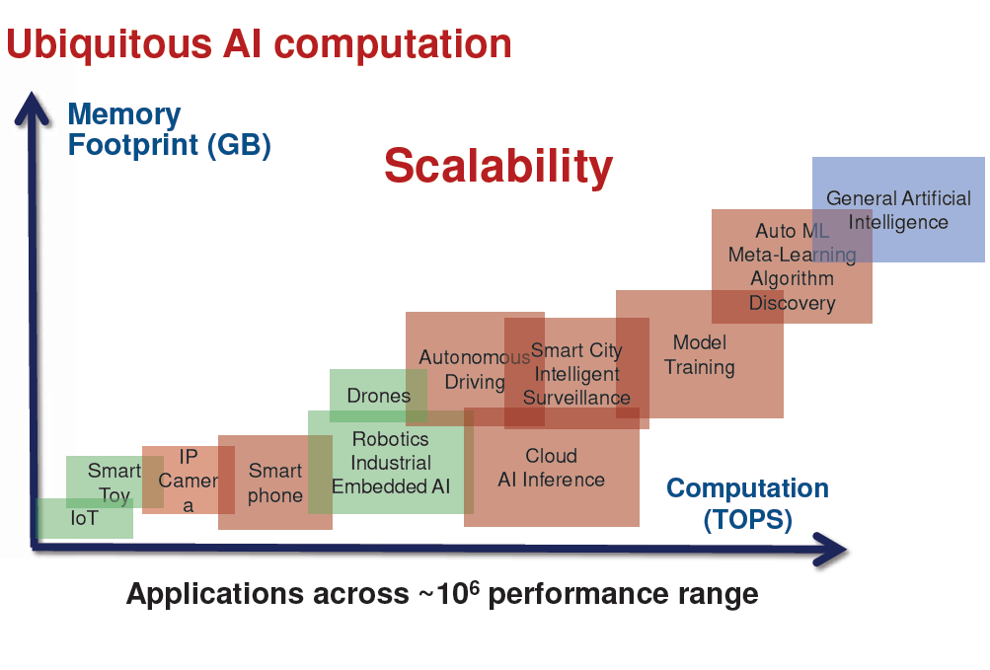
Background

Slide 4
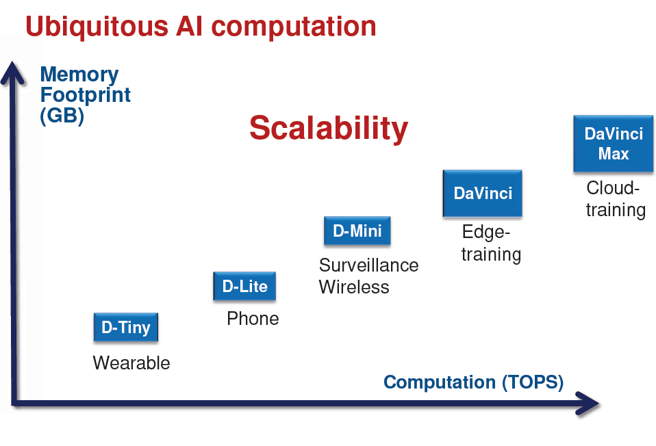
Background

Slide 5
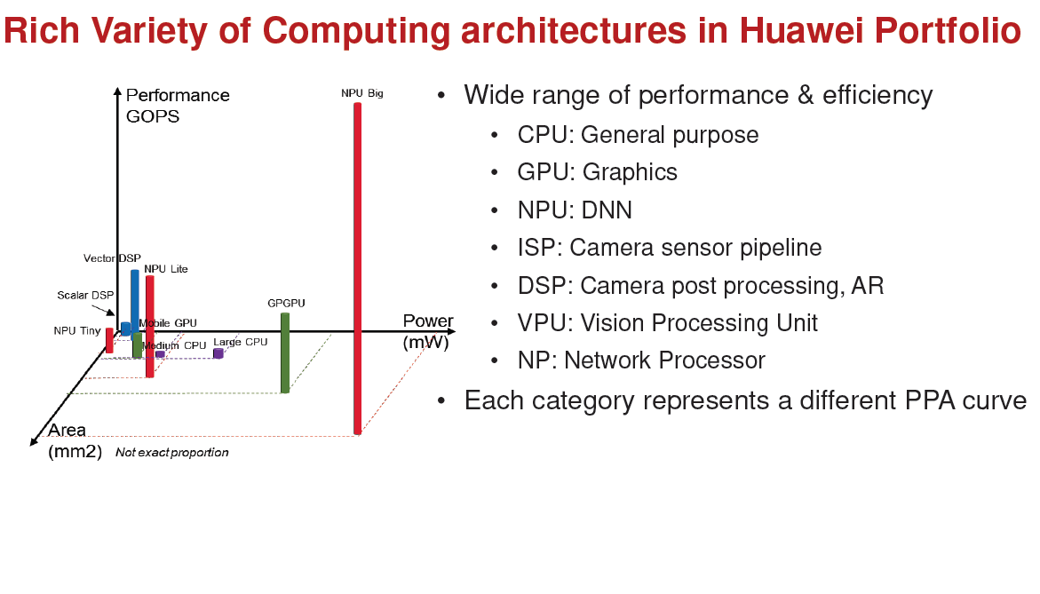
Background

Slide 6
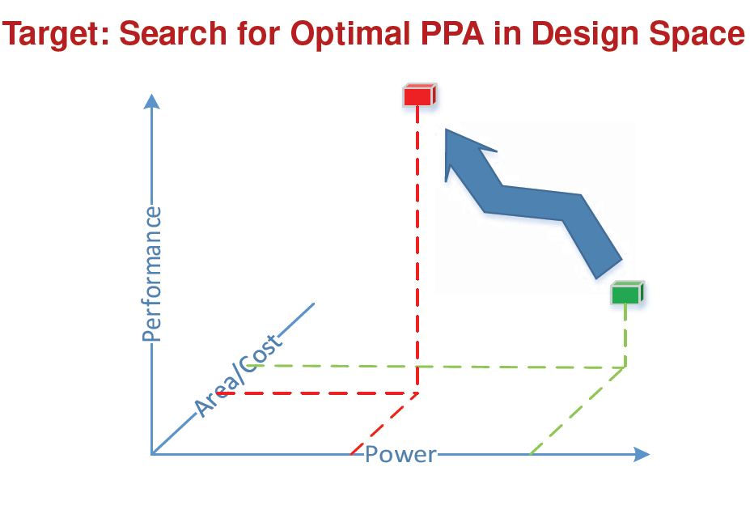
Background
总之，就是要提高计算密度。

Slide 7
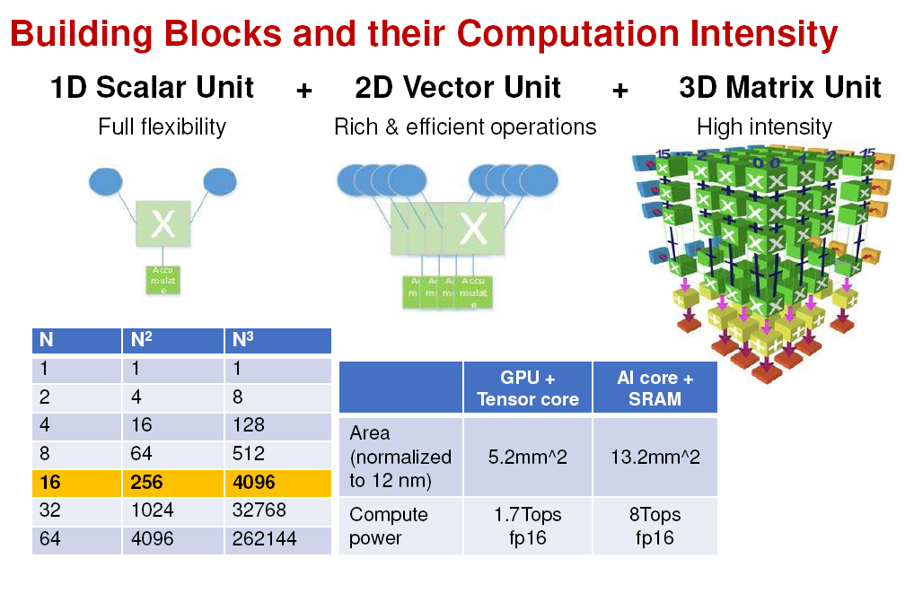
Davinci Arch

Slide 8
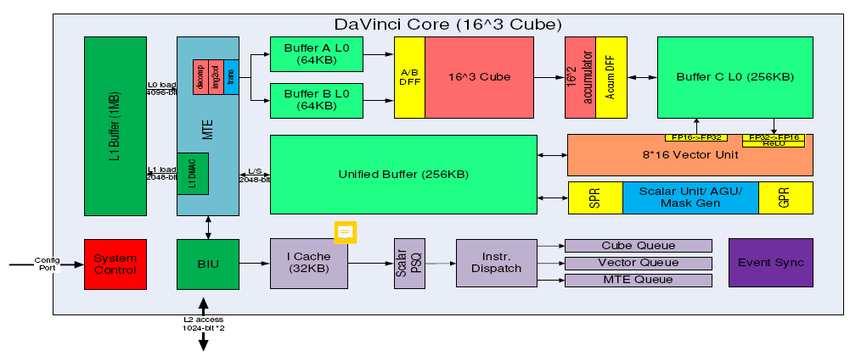
Davinci Arch
最下方是控制通路，指令经I Cache取得后，译码分发到Cube，Vector和MTE三个单元中进行对应的运算。

Slide 9
Davinci Arch
矩阵乘是AI计算的核心，这部分运算由3D Cube完成，Buffer L0A、L0B、L0C则用于存储输入矩阵和输出矩阵数据，负责向Cube计算单元输送数据和存放计算结果。

Slide 10
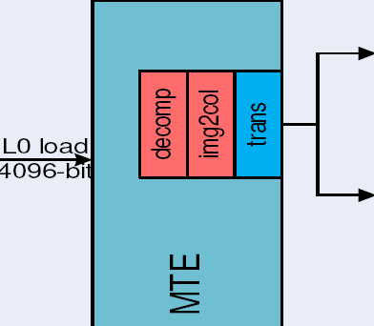
Davinci Arch
Davinci Core进行了更多的设计，配合完成高性能的卷积计算。MTE中的img2col表明其进行了3D Tensor到Matrix的转换。CUBE的单周期能够完成4096次16位浮点MAC操作，或8192次INT8 MAC计算。

Slide 11
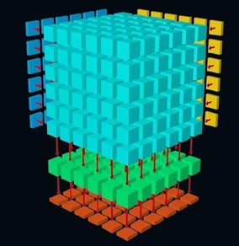
Davinci Arch
16×16×16 的MAC阵列（以Davinci Max为例）

Slide 12
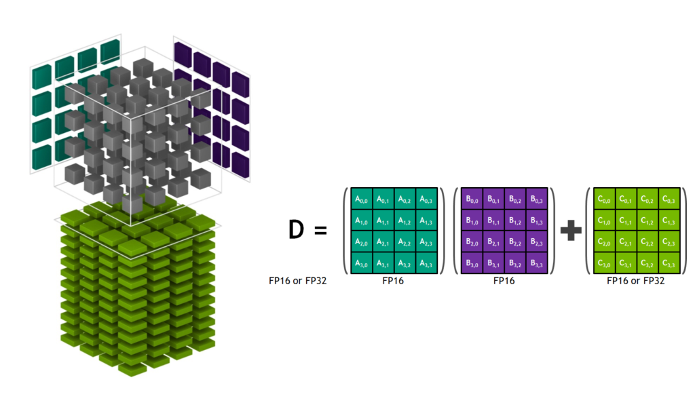
Davinci Arch
类似设计包括NVIDIA的Volta架构，其加速核心被称为Tensor Core。其是一个4×4×4 的MAC阵列。计算C=AB+C 时，矩阵A,B 中的元素广播到4个不同的MAC上，同时每个四个乘法的结构累加到一起。

Slide 13
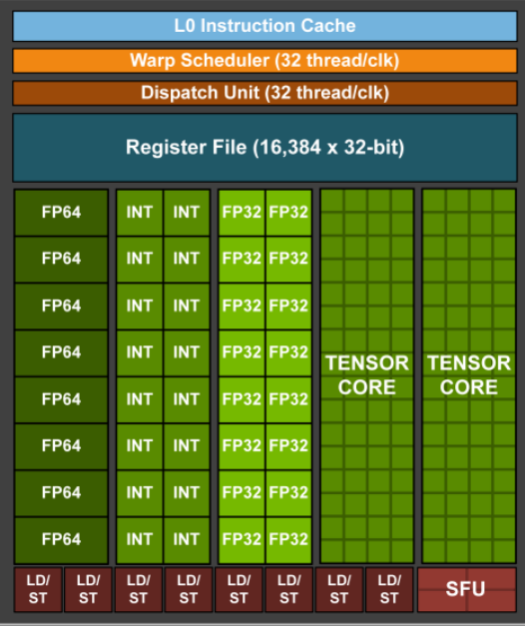
Davinci Arch
NVIDIA Volta架构中，Tensor Core仅仅只是一个特殊的计算单元，其地位和FP计算单元一致。

Slide 14
Davinci Arch
Cube只能完成矩阵乘运算，还有很多计算类型要依靠Vector向量计算单元来完成。Vector的指令相对来说非常丰富，可以覆盖各种基本的计算类型和许多定制的计算类型。

Slide 15
Davinci Arch
下方的控制加上scalar和vector运算，相当于集成了一个通用CPU在其中，这样的话支持任何算法都没有问题了。
scalar负责控制流和简单运算，vector来解决MAC矩阵所不擅长的pooling，activation等操作，这几部分相互配合补充，很好的实现对AI算法全场景的支持。

Slide 16
Davinci Arch
在考察了达芬奇架构之后，我们回头来思考一个问题。
达芬奇cube单元的提出，在提高算力的同时，也是为了通过增强数据复用，来提高GEMM（通用矩阵乘法）的效率。
当大多数AI芯片中的神经网络加速器还在使用AlexNet、VGG、ResNet跑benchmark时，新的网络依然层出不穷。一些为运行在嵌入式设备上而设计的轻量化网络通过压缩卷积中各个维度的计算来降低计算量，这在很大程度影响了卷积计算中的数据复用关系。
比方说本组在之前研究过的深度可分离卷积。

Slide 17
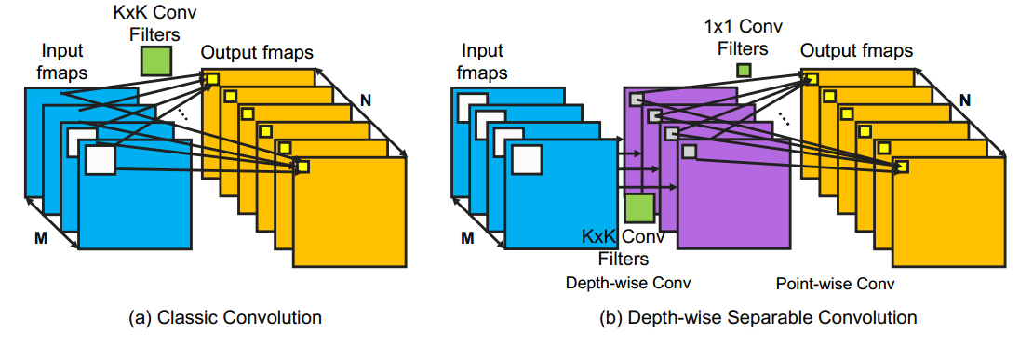
Davinci Arch
M * 3*3 * N
M * 3*3 + M * 1*1 * N

Slide 18
Davinci Arch
数据复用关系的失配会让这些加速器在运行特定的Layer时出现严重的效率问题。很低的硬件利用效率使得这些设计良好的网络因为面临数量级的计算量下降而变得毫无意义。
从根源上看，Cube或者类似于谷歌TPU的脉动阵列，优化目标都是矩阵-矩阵乘法，而FC和Depth Conv更贴近于矩阵-向量乘法，这在本质上就是不同的。

Slide 19
Davinci Arch
目前面临的挑战，就是如何设计一个在多变的复用关系下均能保证较高效率的神经网络加速器。
华为所采用的就是Davinci这种具有标量+向量+矩阵运算单元的异构加速器，思路是对某些运算做到极致的支持，其他的运算通过CPU或者其他的Core来计算。
类似的思路，我们可以在深鉴科技的DPU、ARM的DLA IP和英伟达的NVDLA上看到。

Slide 20
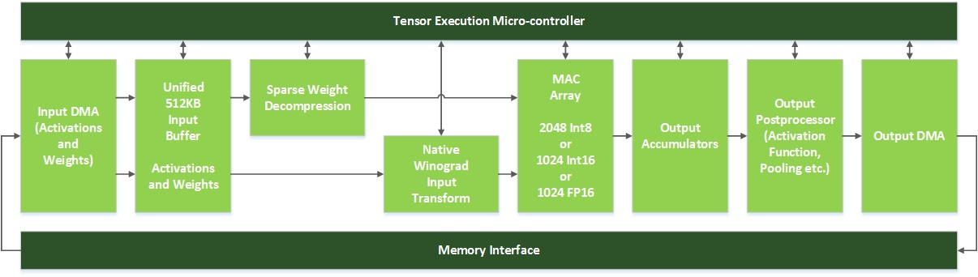
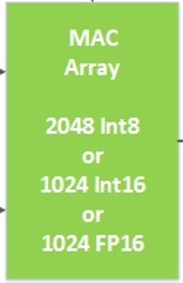
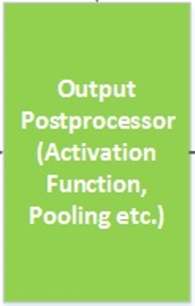
Davinci Arch
NVDLA

Slide 21
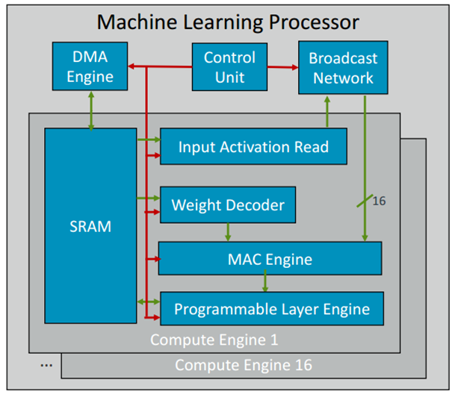
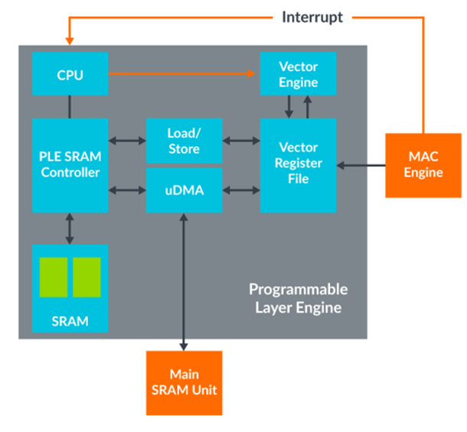
Davinci Arch
ARM DLA

Slide 22
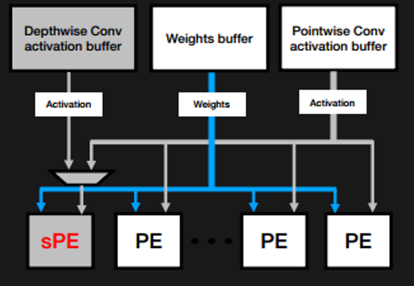
Davinci Arch
Deephi DPU

Slide 23
Davinci Arch
当然，这种设计思想并不意味一个加速Core只能加速很受限的计算类型，可以对单个的加速Core进行兼容设计，使得可以让一个三维的MAC阵列（类似Cube）同时支持矩阵-矩阵/向量操作。
不管从哪个角度去解决面临的新挑战，暂时都没有看到一个完美的解决方案（Davinci的问题会在后面提到），不过或许我们并不需要一个真正完美的解决方案。

Slide 24
Davinci Arch
Cloud TPU适合以下工作负载
·由矩阵计算主导的模型
·主循环内没有自定义TensorFlow操作的模型
·需要训练数周或数月的模型
·有效批量非常大的大型和极大型模型
Cloud TPU不适合以下工作负载
·需要频繁分支或逐项代数主导的现有代数程序
·稀疏方式访问内存的工作负载可能不适用于TPU
·需要高精度算法的工作负载
我们以谷歌云的TPU来举例

Slide 25
Davinci Arch
Cloud TPU聚焦在大型和极大型模型的加速上，轻量化模型不在考虑范围之内，Cloud TPU甚至明确指出了暂不支持深度可分离计算，但这些都不影响TPU得到大规模应用。
回到Davinci的问题上，华为的战略是，进军从IoT、个人工作站到云端集群的各个层次的AI加速市场，那么针对各种网络的支持就显得十分必要，需要解决一些谷歌TPU不一定需要解决的困难。

Slide 26
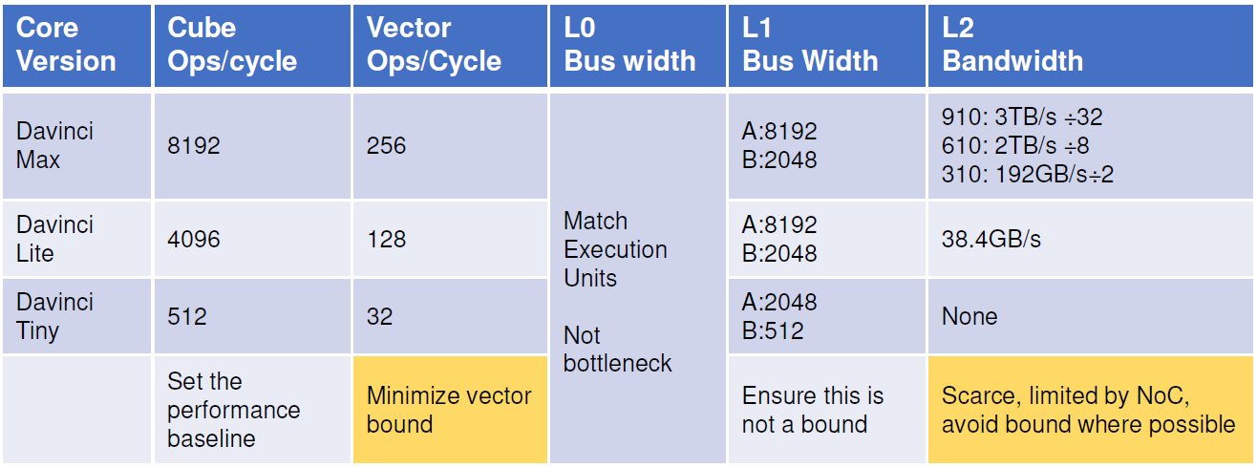
Davinci Arch
Davinci对不同的计算使用了特定的单元，提高了特定计算的效率。
缺陷是，不同计算单元之间负载可能不均衡，导致计算出现瓶颈，同时不同计算单元之间可能需要数据传输，这使得调度会变得复杂。

Slide 27
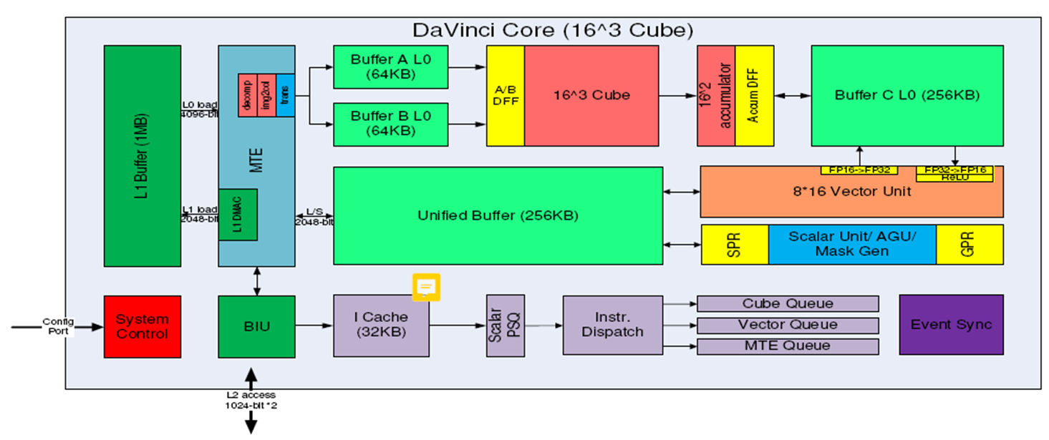
Davinci Arch

Slide 28
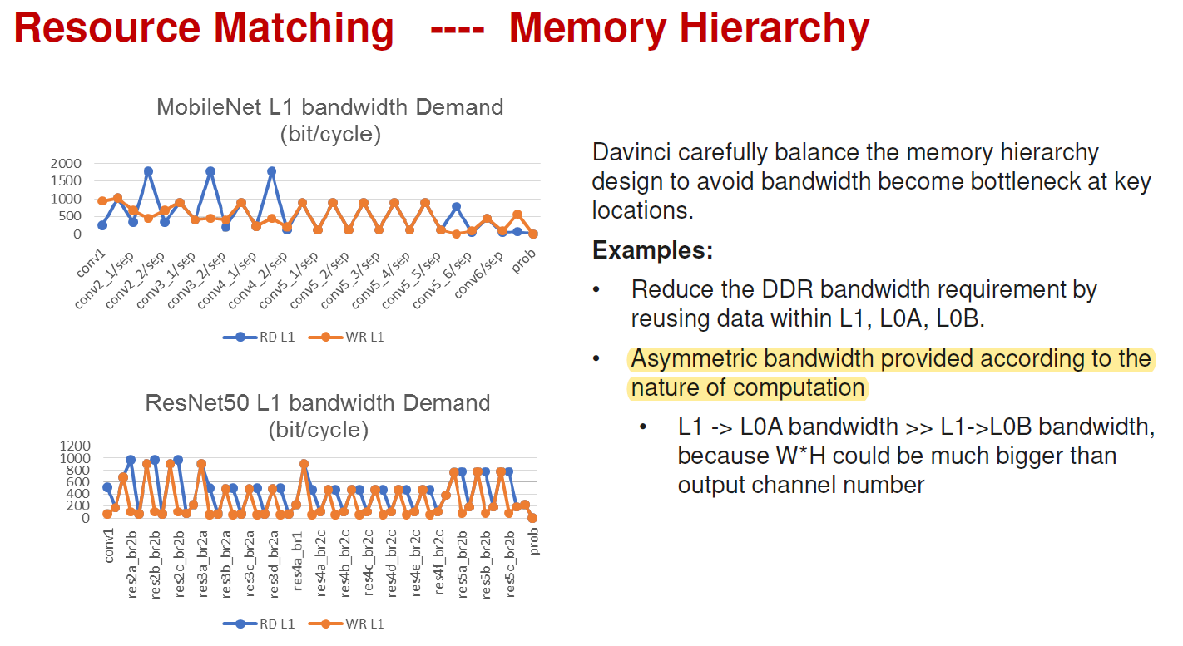
Davinci Arch
举例：在输出图像长宽之积远大于输出图像深度的情况下，读写图像所需带宽将远大于读写卷积核所需带宽。

Slide 29
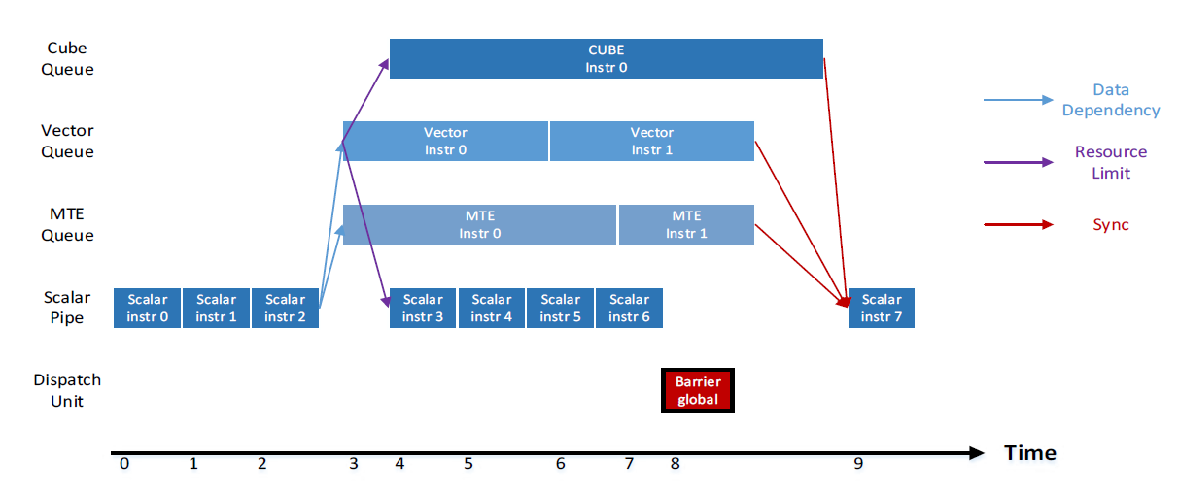
Davinci Arch
Challenge : How to Enable Parallelism with Single Thread?

Slide 30
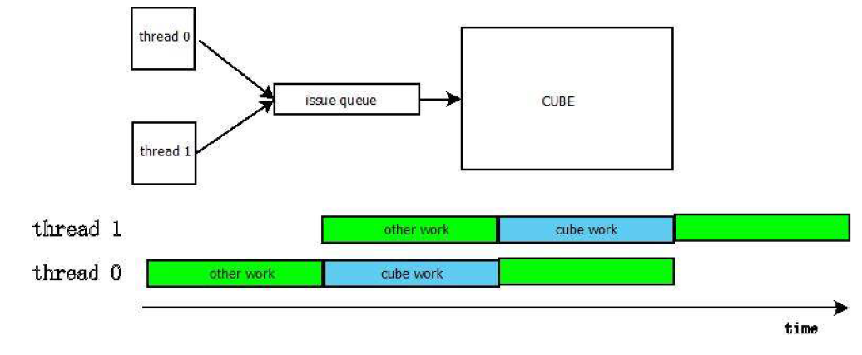
Davinci Arch
Challenge : How about support hardware multi-thread feature?

Slide 31
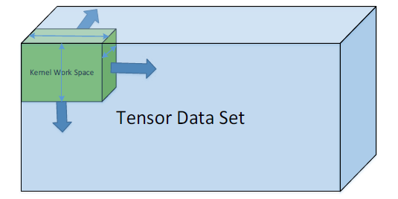
Davinci Arch
Challenge : How to find optimal mapping to bridge the 2,000x memory bandwidth gap ?

Slide 32
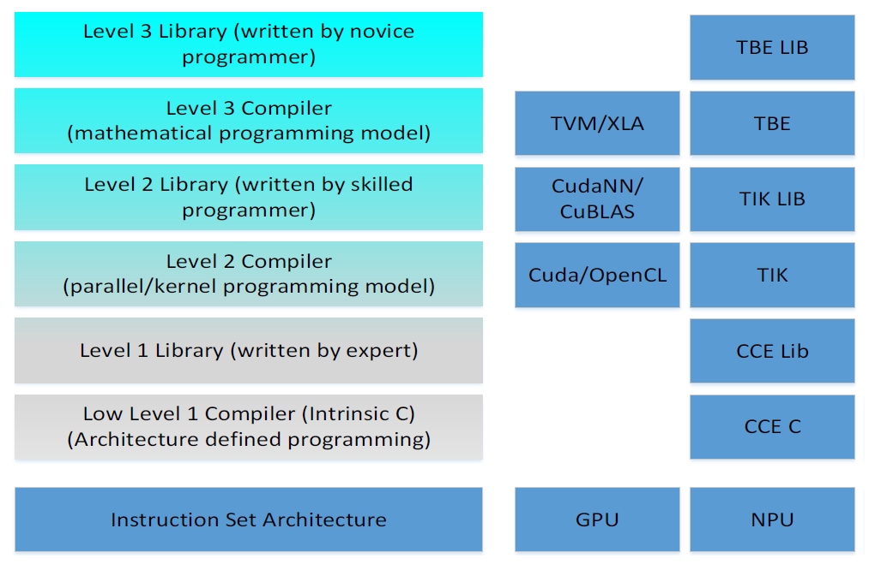
Davinci Arch
总结就是：软件如何让开发者感觉更易用，同时效果又好？

Slide 33
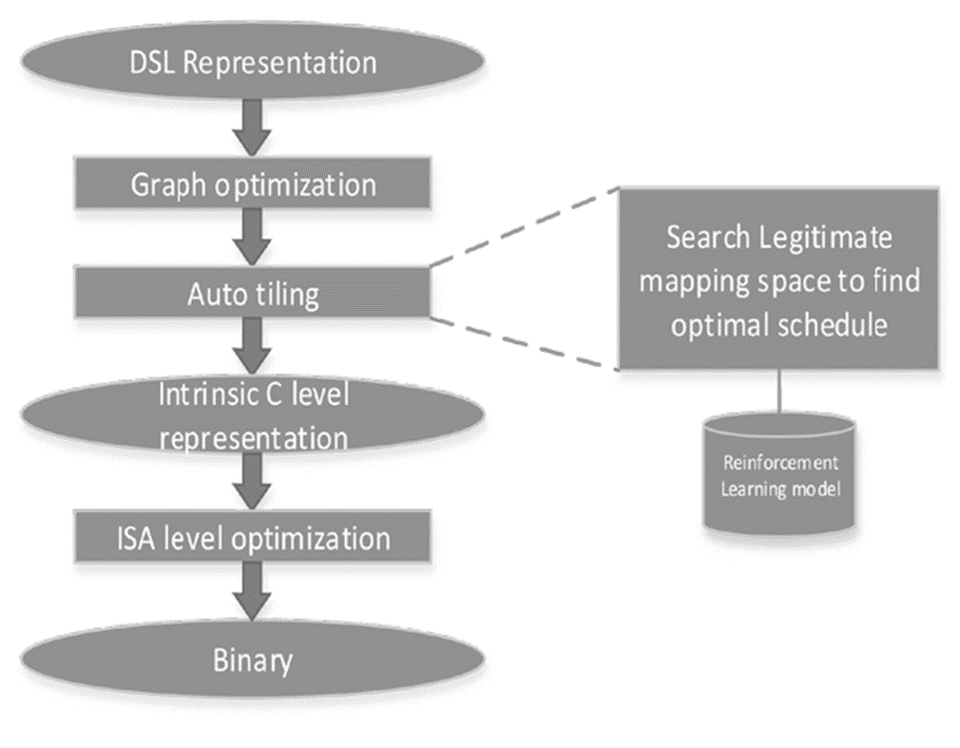
Davinci Arch
总结就是：软件如何让开发者感觉更易用，同时效果又好？

Slide 34
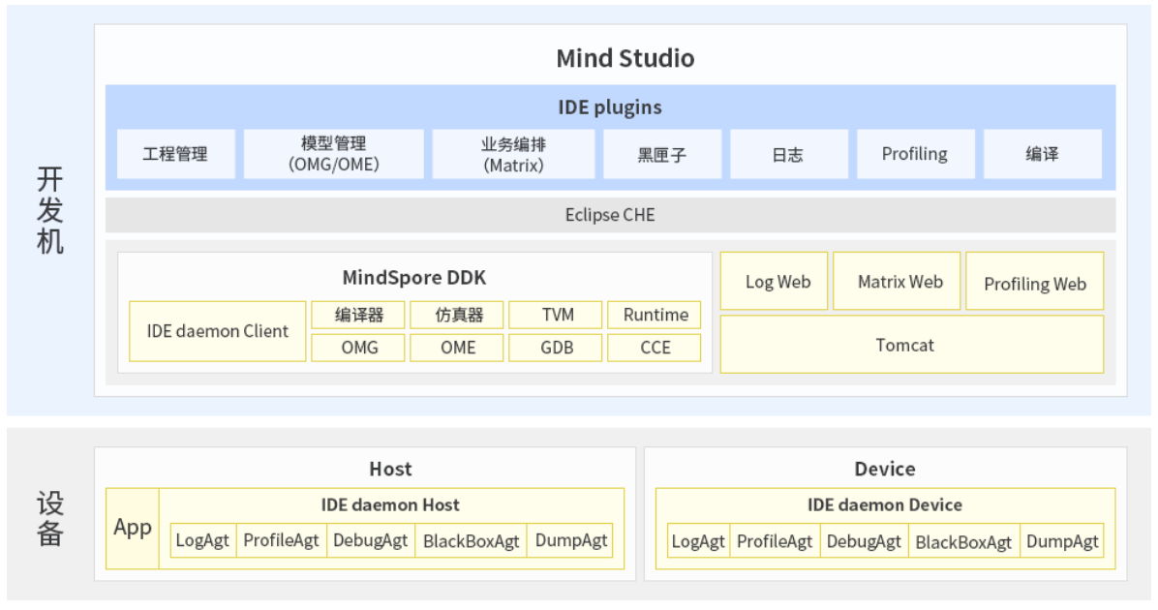
Davinci Arch
华为 —— Mind Studio
是一套基于华为昇腾AI处理器开发的AI全栈开发平台，提供了自定义算子的开发、网络层的网络移植、优化和分析等功能，另外提供了一套可视化的拖曳式编程服务，内置了丰富的高性能算子库，极大降低了AI应用程序的开发门槛。

Slide 35
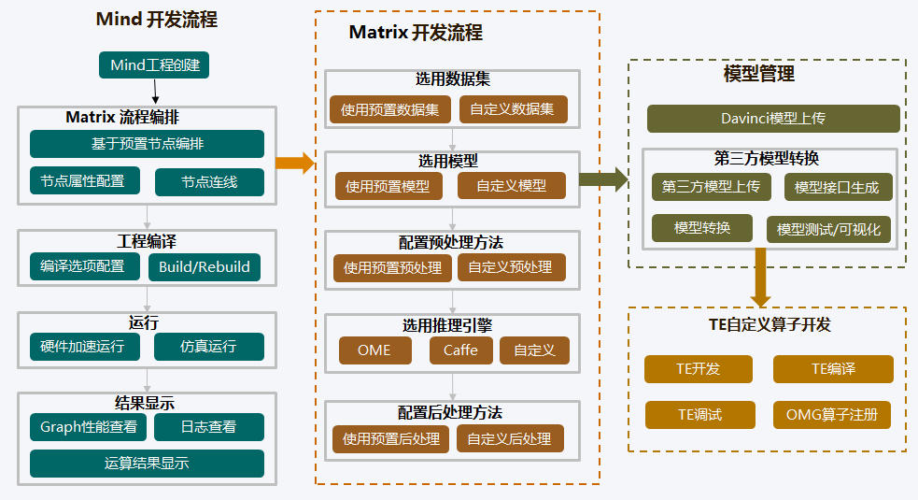
Davinci Arch
更多资料：https://ascend.huawei.com/home

Slide 36
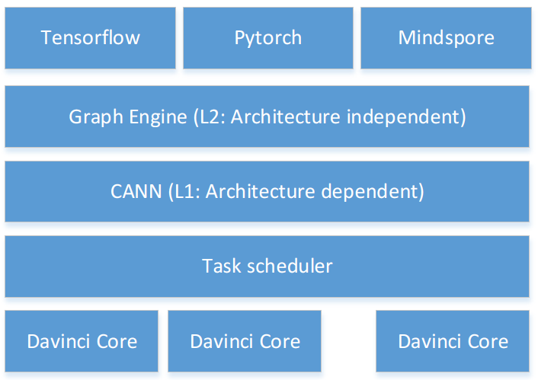
Davinci Arch
• User program AI model using familiar frameworks
• Extends operator library when necessary
• The tasks are executed in a single node, or over a network cluster

Slide 37
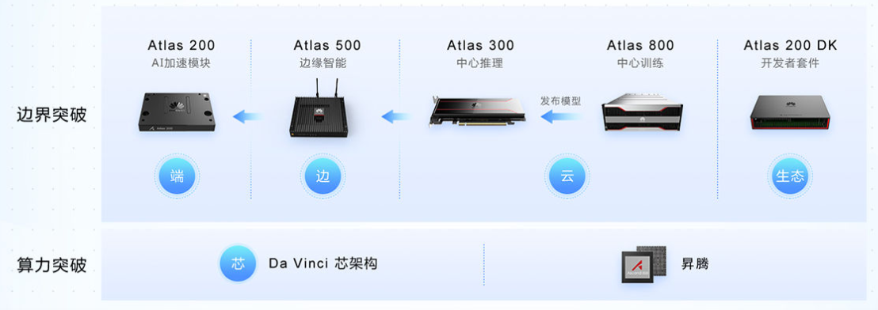
Davinci Arch
从边缘到云端，均可使用统一的软件环境进行开发，大大简化开发流程，云端训练，边缘部署。

Slide 38
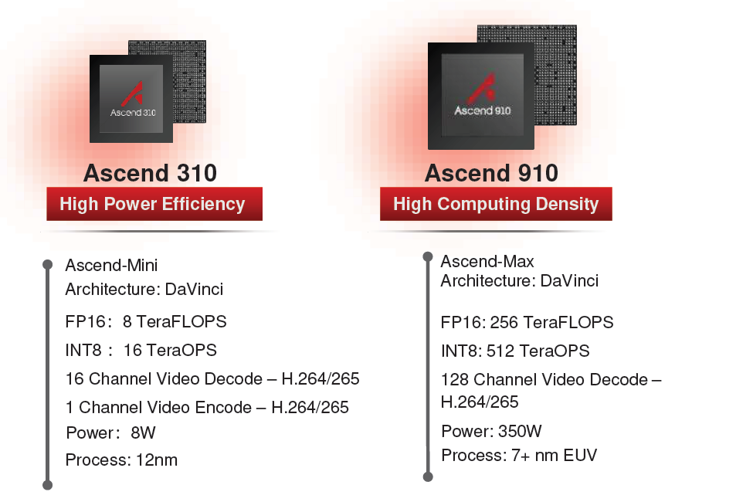
Davinci Arch

Slide 39
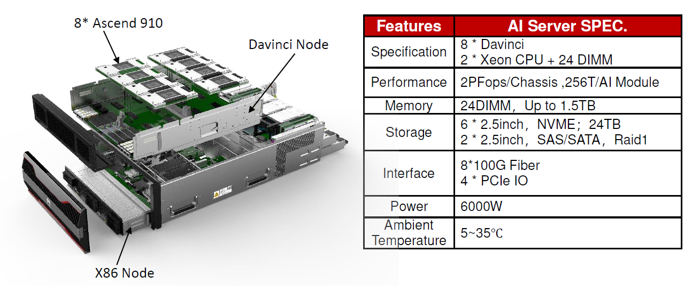
Davinci Arch

Slide 40
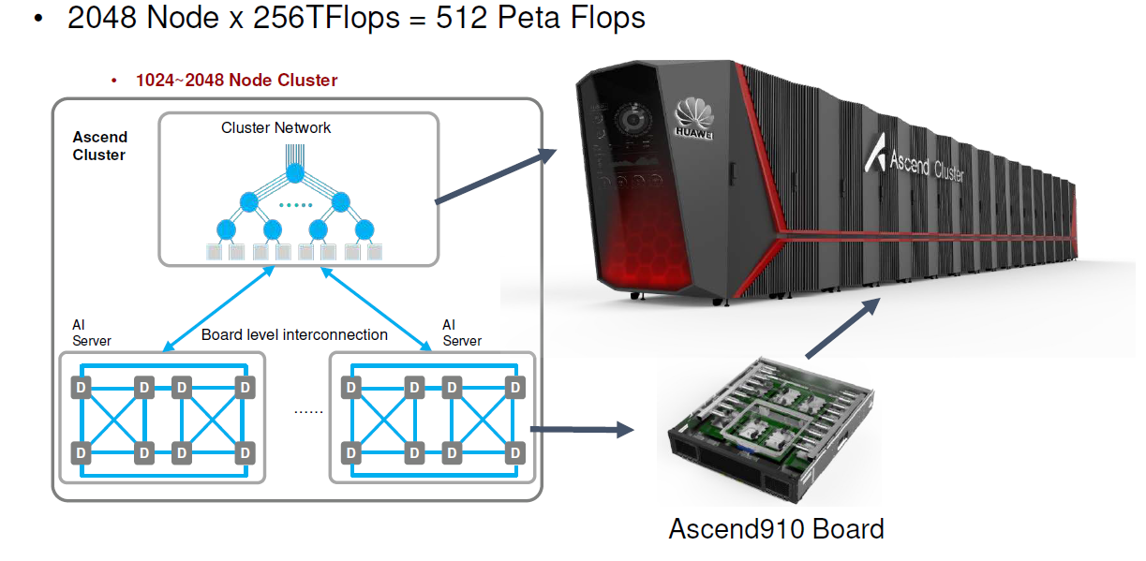
Davinci Arch

Slide 41
参考资料
1.昇腾开发者社区 文档
2.Huawei Hotchips 31:DaVinci: A Scalable Architecture for Neural Network Computing
3. AI芯片：高性能卷积计算中的数据复用 by 海风
4. Company DLA Survey by Wenzhao

Slide 42
Thank you！

